Slide 1
শু
ভে
চ্ছা

Slide 2
পরিচিতি
রুবাইয়া সুলতানা
সহকারি শিক্ষক
হাফিজ আহমেদ উচ্চ বিদ্যালয়
একবাড়িয়া, বরুড়া , কুমিল্লা
শ্রেনিঃ ৭ম
বিষয়ঃ বিজ্ঞান
অধ্যায়ঃ 2য়

Slide 3
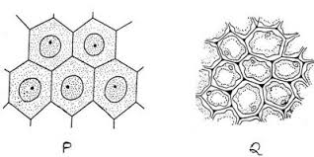
চিত্র গুলো লক্ষ্য কর
চিত্রে কী দেখছ?

Slide 4
পাঠ শিরোনাম
উদ্ভিদ টিস্যু

Slide 5
শিখনফল
এই পাঠ শেষে শিক্ষার্থীরা ---
টিস্যু কী তা বলতে পারবে
উদ্ভিদ টিস্যুর প্রকারভেদ ব্যাখ্যা করতে পারবে
ভাজক টিস্যুর বৈশিষ্ট্য ও কাজ বর্ণনা করতে পারবে
স্থায়ী টিস্যুর বৈশিষ্ট্য ও কাজ বর্ণনা করতে পারবে

Slide 6
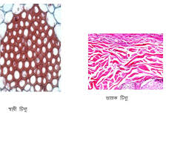
টিস্যু
একইরকম কতগুলো কোষ আয়তনে ও আকৃতিতে অভিন্ন বা ভিন্ন হওয়া সত্ত্বেও যদি দলগত ভাবে অবস্থান করে একই ধরনের কাজ করে তখন সেই দলবদ্ধ কোষগুলোকে টিস্যু বলে।

Slide 7
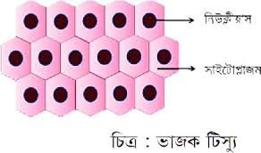
উদ্ভিদ টিস্যু
ভাজক টিস্যু
স্থায়ী টিস্যু

Slide 8
একক কাজ
টিস্যু কাকে বলে?
উদ্ভিদ টিস্যু কত প্রকার ও কী কী ?

Slide 9
ভাজক টিস্যু
উদ্ভিদের দেহে যেসব টিস্যুর কোষের বিভাজন ক্ষমতা রয়েছে সেগুলোকে ভাজক টিস্যু বলে।ভাজক টিস্যু উদ্ভিদের বর্ধনশীল অঙ্গে অবস্থান করে। বিশেষত কান্ড ও মূলের অগ্রভাগে অবস্থান করে।

Slide 10
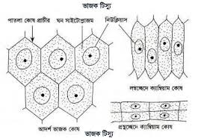
ভাজক টিস্যুর কাজ
ক্রমাগত বিভাজনের ফলে নতুন কোষ ও টিস্যু সৃষ্টি করে।
উদ্ভিদের দৈর্ঘ্য ও প্রস্থের বৃদ্ধি ঘটায়।
ভাজক টিস্যু টিস্যুর উৎপত্তি ঘটায়।

Slide 11
স্থায়ী টিস্যু
ভাজক টিস্যু থেকে উৎপন্ন বিভাজন ক্ষমতাহীন নির্দিষ্ট আকৃতিযুক্ত পরিণত টিস্যুকে স্থায়ী টিস্যু বলে।উদ্ভিদের প্রায় সর্বত্র স্থায়ী টিস্যু দেখা যায়।

Slide 12
স্থায়ী টিস্যুর কাজ
খাদ্য প্রস্তুত ও পরিবহন করা।
দেহ গঠন ও উদ্ভিদকে দৃঢ়তা প্রদান করা।

Slide 13
দলগত কাজ
ভাজক ও স্থায়ী টিস্যুর চিত্র দেখে এদের বৈশিষ্ট্য গুলো আলাদা করে পোস্টারে লিখে দলে উপস্থাপন কর।

Slide 14
মূল্যায়ন
1। উদ্ভিদের দৈর্ঘ্য ও প্রস্থের বৃদ্ধি ঘটায় কোন টিস্যু?
2। উদ্ভিদ দেহের প্রায় সর্বত্র কোন ধরনের টিস্যু দেখা যায়?

Slide 15
বাড়ির কাজ
চিত্রসহ উদ্ভিদ টিস্যুর প্রকারভেদ শিখে আসবে।

Slide 16
ধন্যবাদ

